Slide 1
Відкриті дані в державних реєстрах та порталах Національного агентства з питань запобігання корупції
Анна КОВТУНЕНКО
керівник Департаменту інформаційних систем, аналітичної роботи та захисту інформації

Slide 2
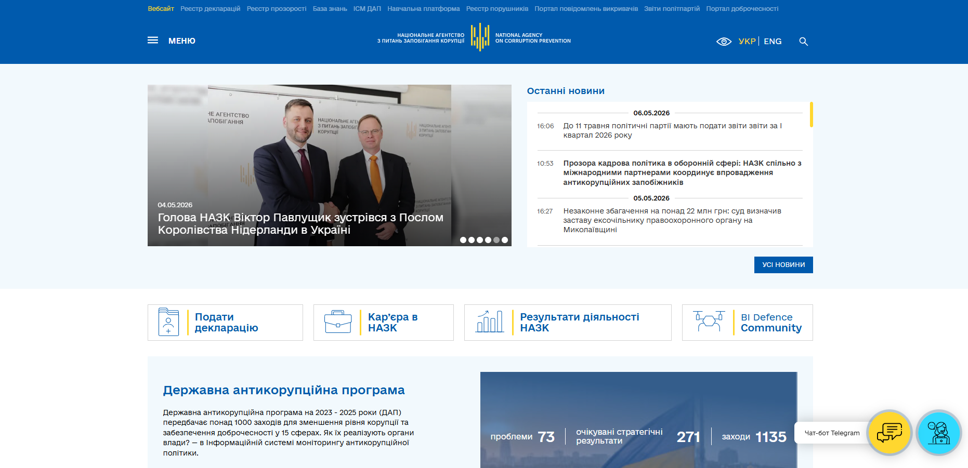
Офіційний вебсайт Національного агентства з питань запобігання корупції

Slide 3
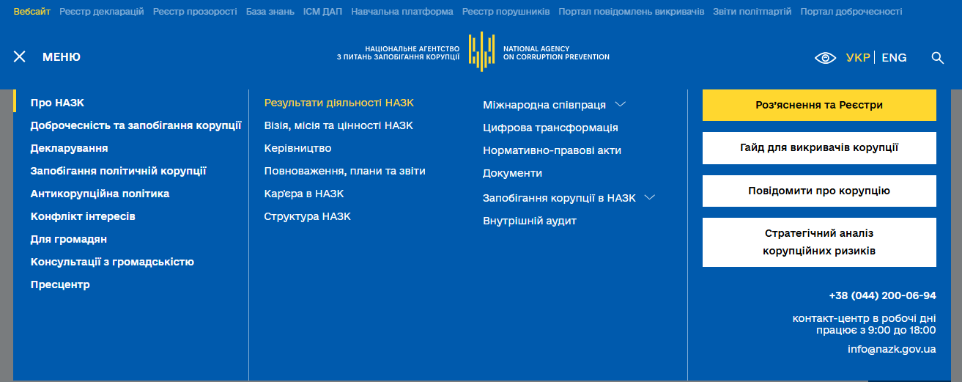
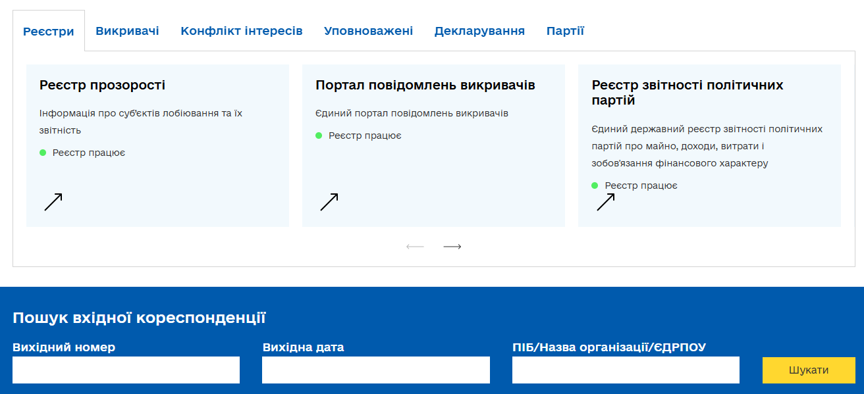
Офіційний вебсайт Національного агентства з питань запобігання корупції
Офіційний вебсайт Національного агентства – https://nazk.gov.ua
На нашому сайті ви знайдете:
Прозорість: усе про нашу діяльність.
Доступність: посилання на ключові реєстри.
Експертність: доступні роз'яснення та навчальні матеріали.
Головне меню
Ключові реєстри та портали, посилання на важливі ресурси
Статус реєстрів та порталів
Відстеження статусу вхідної кореспонденції

Slide 4
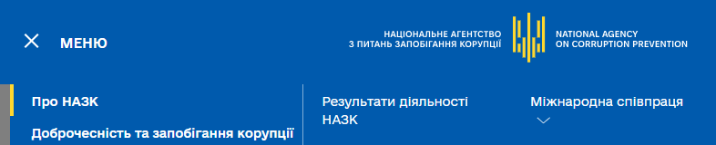
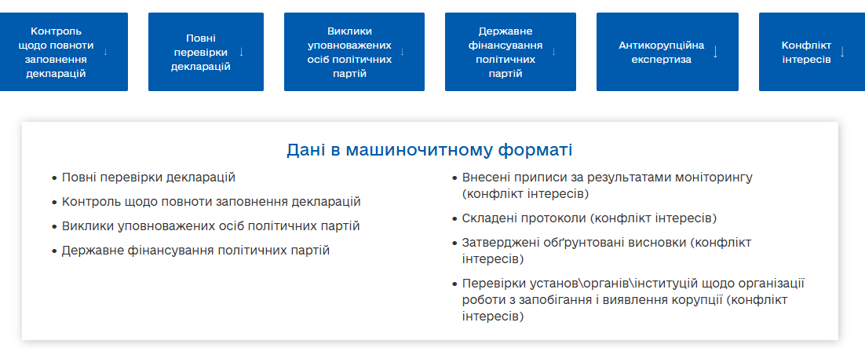
Результати діяльності НАЗК

Slide 5
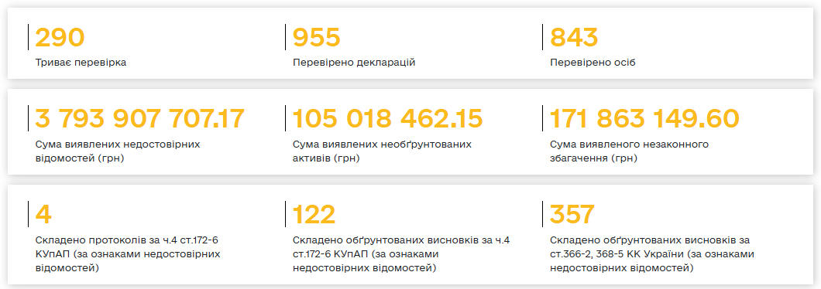
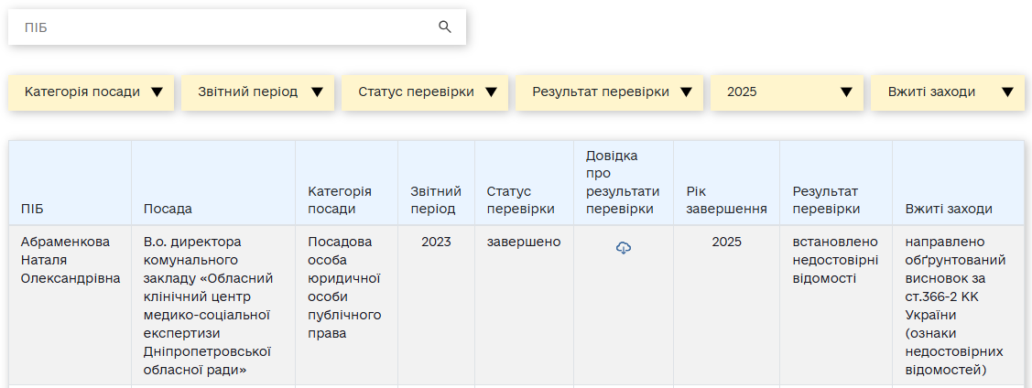
Результати діяльності НАЗК – повні перевірки декларацій
Статистичні дані
Пошук та фільтри
Таблиця результатів
Завантаження довідки про результати перевірки

Slide 6
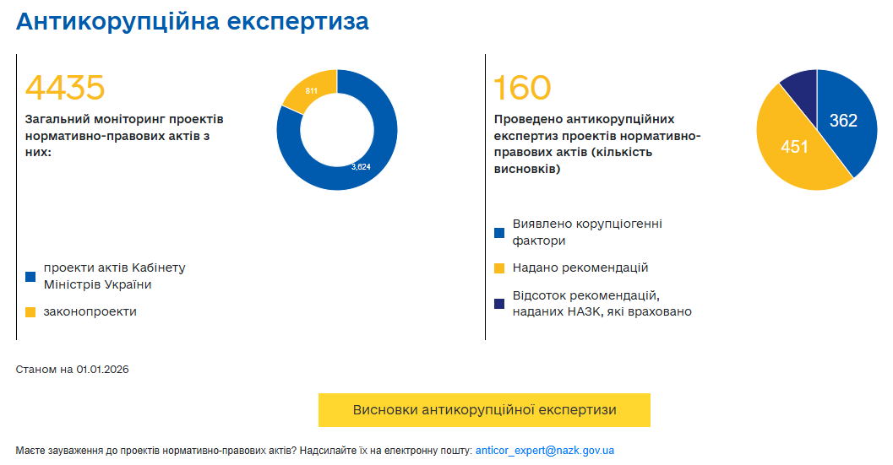
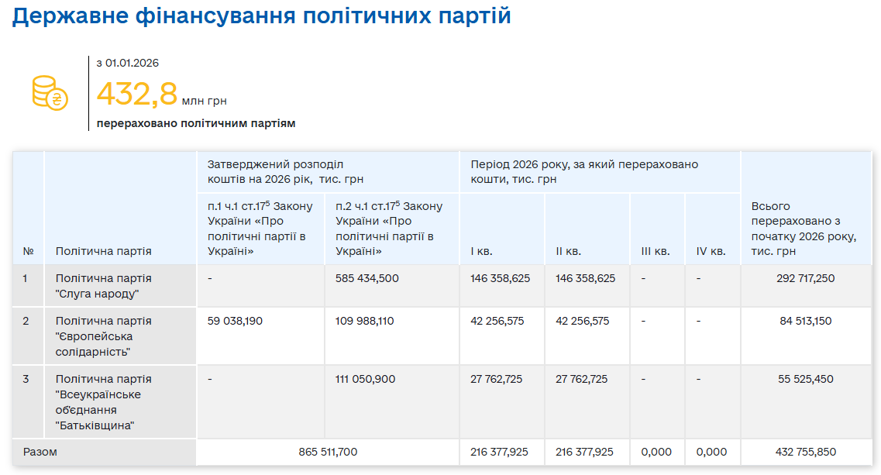
Результати діяльності НАЗК – антикорупційна експертиза та державне фінансування політичних партій

Slide 7
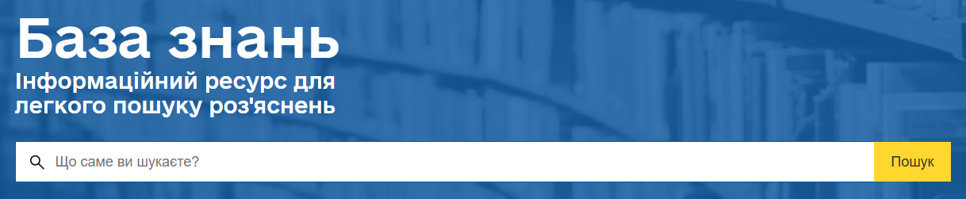
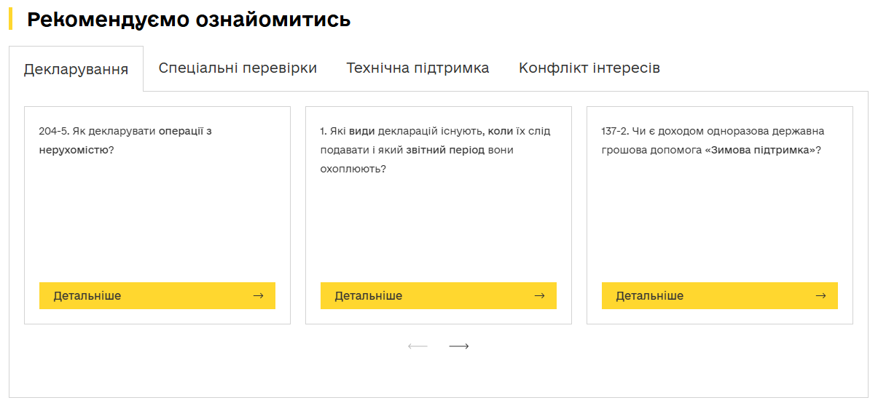
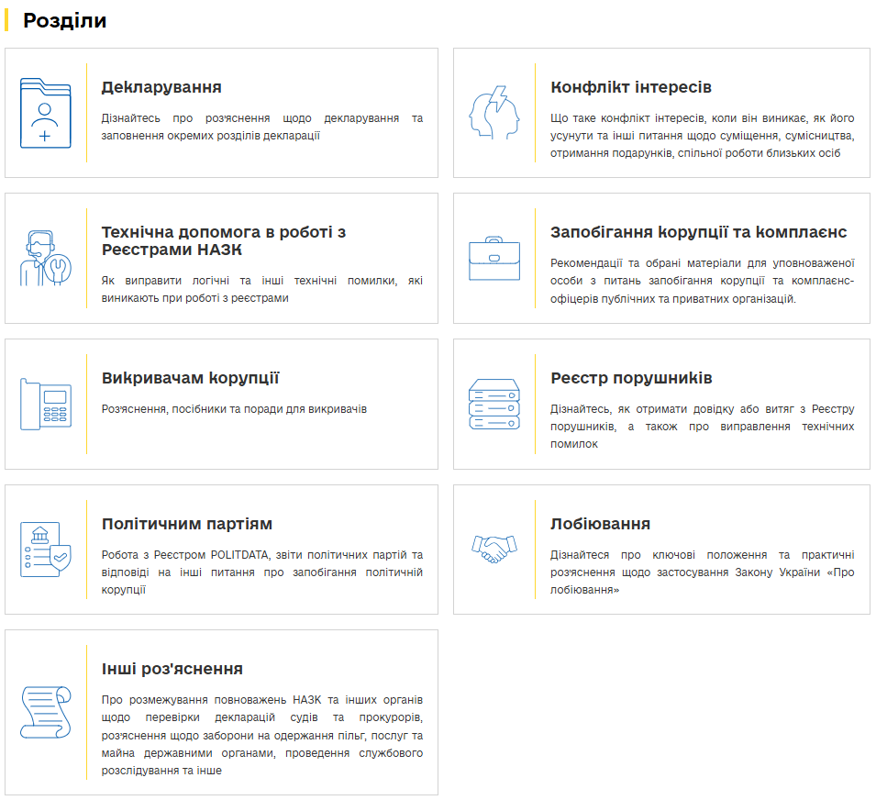
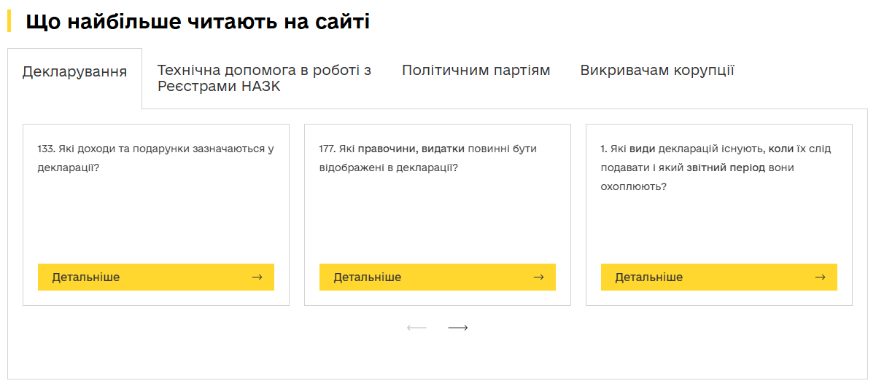
База знань – роз’яснення

Slide 8

Державні реєстри та портали Національного агентства з питань запобігання корупції
Єдиний державний реєстр декларацій осіб, уповноважених на виконання функцій держави або місцевого самоврядування (Реєстр декларацій)
Єдиний державний реєстр звітності політичних партій про майно, доходи, витрати і зобов'язання фінансового характеру (POLITDATA)
Єдиний портал
повідомлень викривачів
Реєстр прозорості
Єдиний державний реєстр осіб, які вчинили корупційні або пов’язані з корупцією правопорушення (Реєстр порушників)
Інформаційна система
моніторингу реалізації державної
антикорупційної політики (ІСМ ДАП)

Slide 9
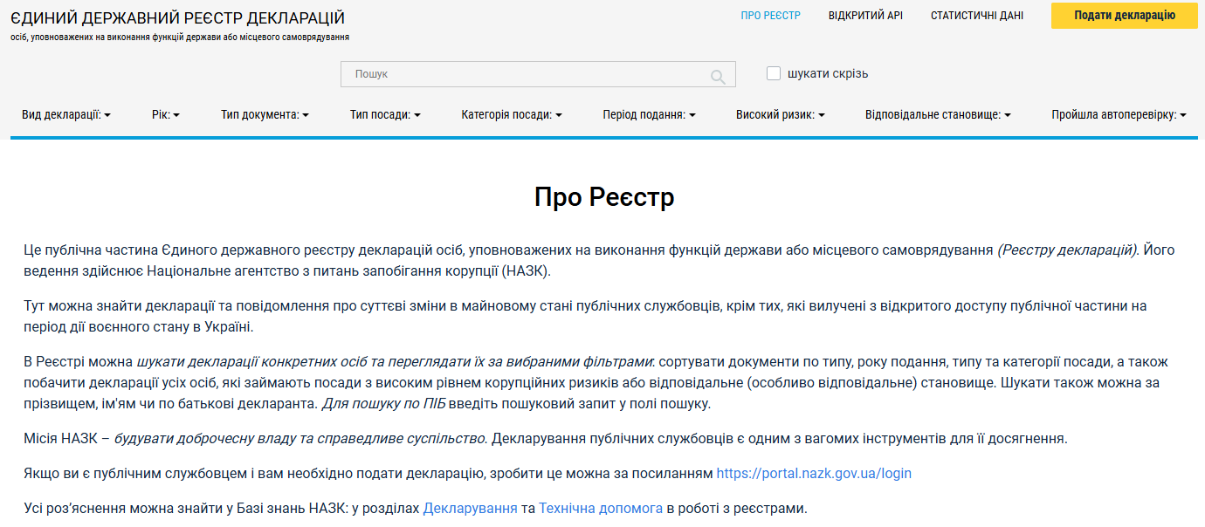
Єдиний державний реєстр декларацій осіб, уповноважених на виконання функцій держави або місцевого самоврядування

Slide 10






Загальні особливості системи декларування
Наповненість
відкритість
щорічно декларації подають від 700 тис. до 1 млн. декларантів
система уніфікована для всесвітньої мережі. Подання декларацій можливе з будь-якого місця планети
Декларації містять відомості про суб'єктів декларування та членів їх сім'ї
автоматичне оприлюднення відомостей (крім персональних даних )
В декларації зазначається інформація про активи, доходи, видатки, рухоме та нерухоме майно, корпоративні права, бенефіціарну власність тощо
відомості оприлюднюються у форматі «відкритих даних» (доступні у машино-зчитувальному форматі)
до Реєстру подаються 3 види документів: декларації, повідомлення про суттєві зміни у майновому стані, повідомлення про відкриття валютного рахунку
пошук та фільтри для пошуку доступні на веб-сторінці реєстру декларацій
можливість формування статистичних даних щодо кількості поданих документів
наявна можливість інтерактивного листування між суб’єктами декларування та уповноваженими особами НАЗК через персональний електронний кабінет

Slide 11

Загальні особливості системи декларування
функціональність
Автентифікація та підписання декларацій та інших електронних документів з використанням кваліфікованого електронного підпису
Автоматизоване отримання відомостей з понад 20 державних реєстрів та інформаційних баз даних
Автоматизоване заповнення чернеток декларацій відомостями з державних реєстрів та баз даних інформація про доходи, нерухоме майно, транспортні засоби, корпоративні права, бенефіціарну власність тощо
Інтерактивні підказки та контроль правильності заповнення документів
Ризик-орієнтований механізм перевірки декларацій
модулем логічно-арифметичного контролю
Автоматизована перевірка декларацій
Доступ до поданих документів на публічному порталі та через публічний АРІ (близько 10 млн. документів)

Slide 12

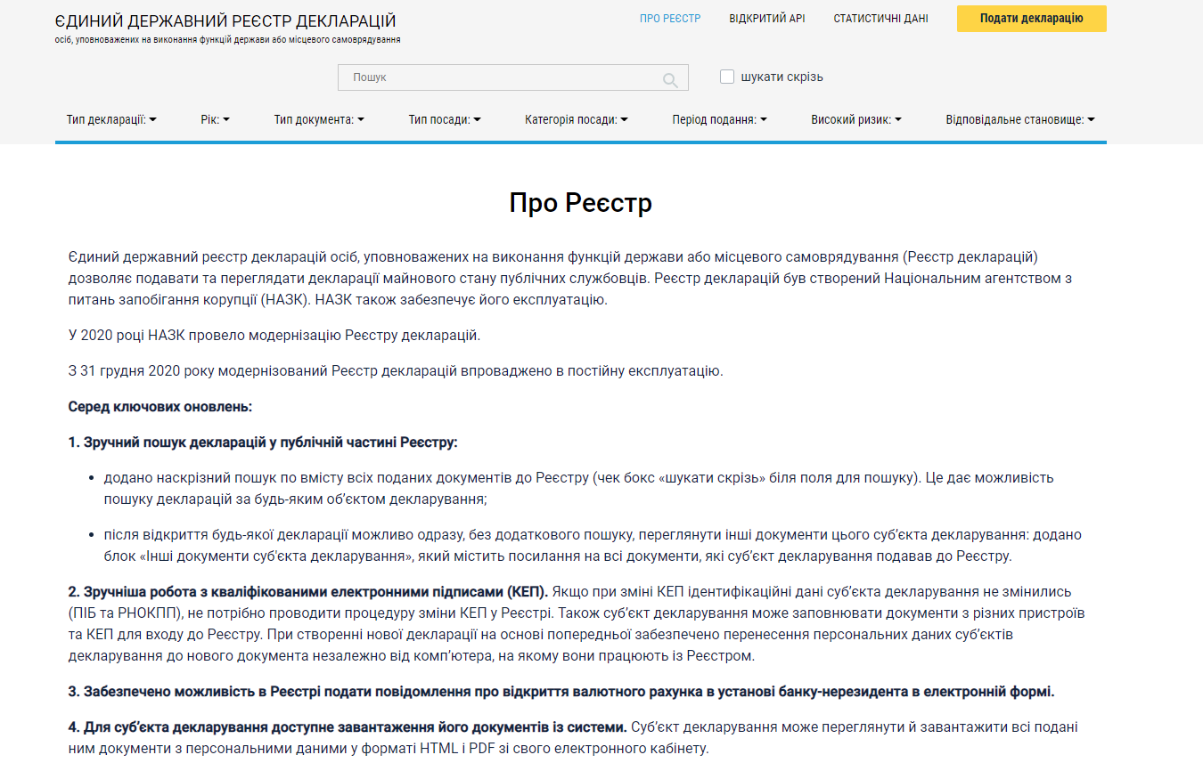
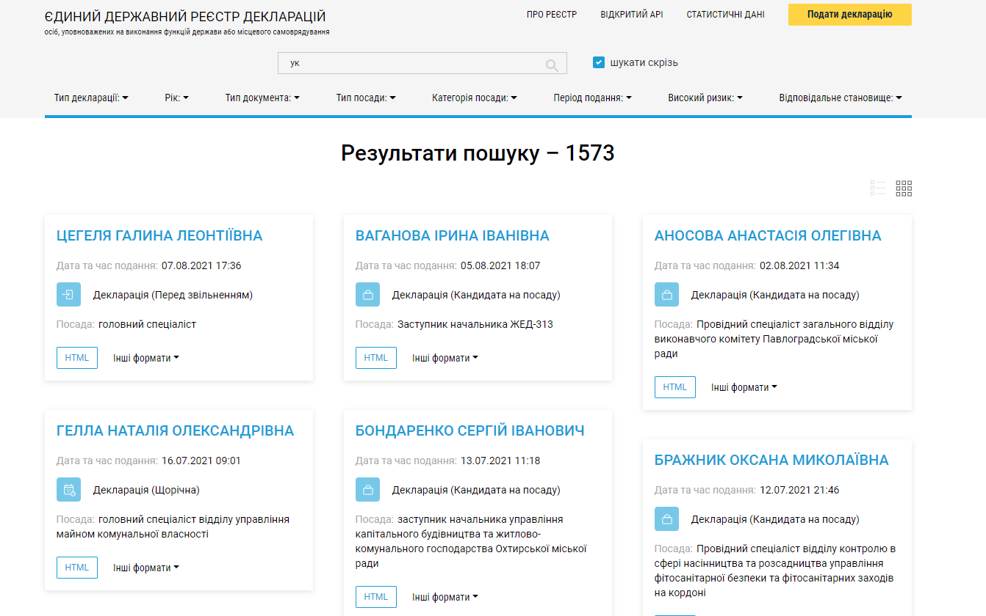
Публічна частина Реєстру декларацій
Функціональні можливості:
ПОЛЕ ДЛЯ ПОШУКУ
автоматичне оприлюднення поданих до Реєстру документів (за виключенням персональних даних)
пошук та фільтрація документів (у тому числі повнотекстовий)
формування та перегляд статистичних даних
цілодобовий доступ до відомостей у формі відкритих даних
загальнодоступний публічний API
позначення документів, які пройшли автоматизовану перевірку
відображення усіх документів, поданих конкретним суб’єктом декларування
ФІЛЬТРИ

Slide 13
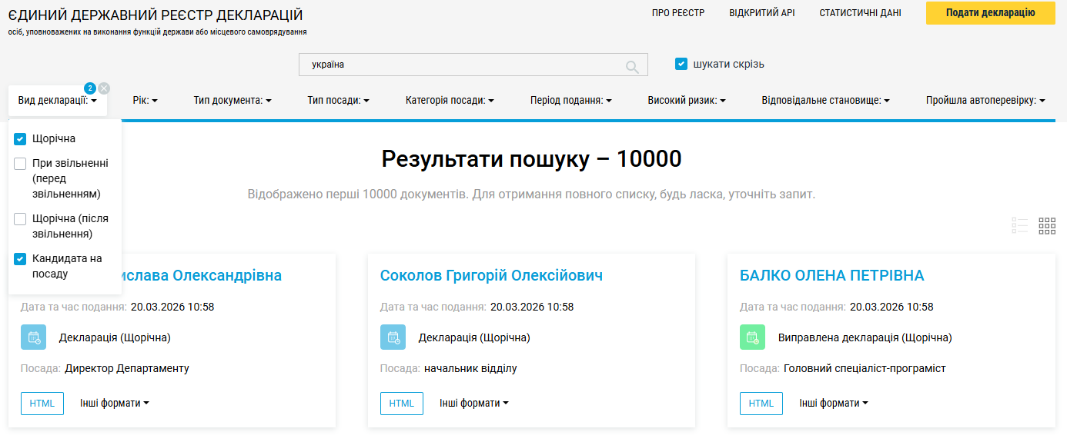
Пошук по публічній частині
У результатах пошуку відображаються перші 1000 документів. Слід уточнювати параметри пошуку для отримання потрібного списку документів.
Поле пошуку
Приклад використання фільтра по виду декларації
Результати пошуку
Проставлення відмітки «шукати скрізь» активує пошук за ключовим словом/фразою (прізвище декларанта, населений пункт тощо) по всьому вмісту документа

Slide 14
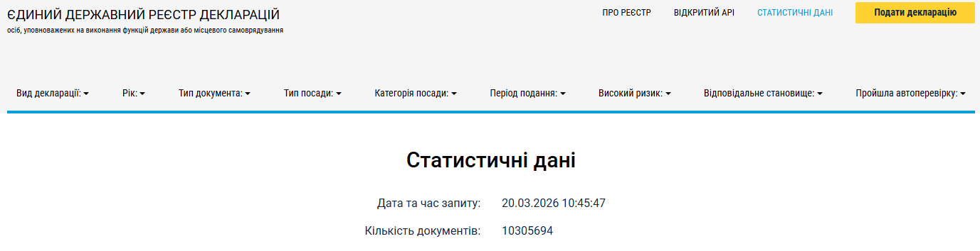
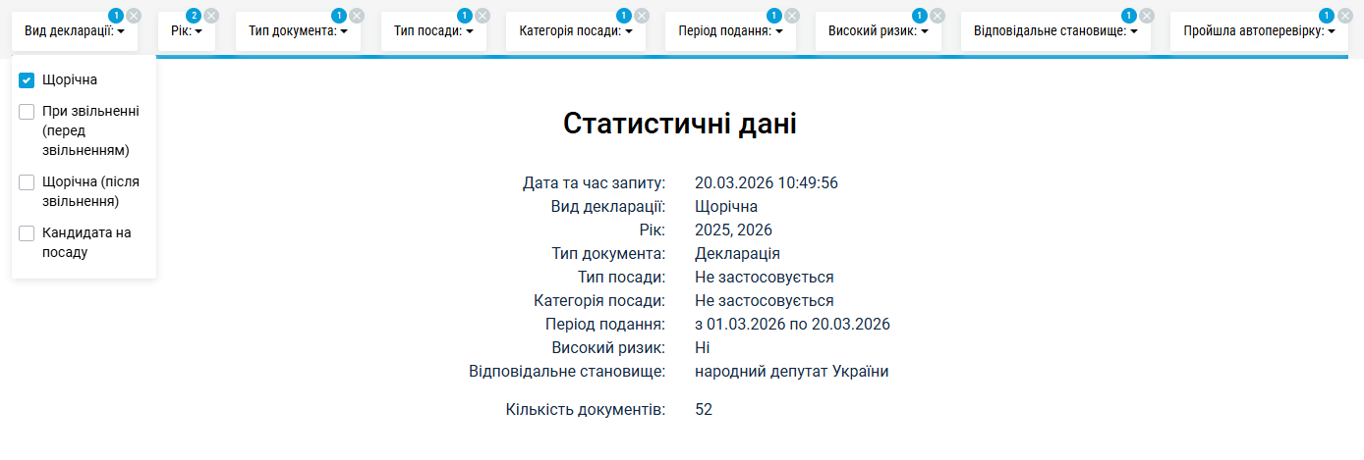
Статистичні дані – можливість отримати кількість документів за обраними параметрами
Фільтри формування статистичних даних
Приклад обрання параметрів фільтра по виду декларації
Обрані параметри за якими сформовано статистику
Результат

Slide 15

Публічний API - актуальний повний стан реєстру на поточний момент
GET https://public-api.nazk.gov.ua/v2/documents/list
? user_declarant_id=[1..2 000 000]
{
“data”: [
{
"declaration_type": 0,
"declaration_year": 2025,
"id": "00000000",
"options":
{
"has_changed_version": 0,
"auto_full_check": 0,
...
},
...
"user_declarant_id": 1234567,
},..
],
”count”: 100,
“notice”: ”...”
}
id (guid): | id документа
user_declarant_id (num): | внутрішній id декларанта
has_changed_version ([0,1]): | наявність виправленої версії
declaration_year (num): | звітний рік
declaration_type ([0,1,2,3,4]): | 0: повідомлення про суттєві зміни в майновому стані 1: щорічна декларація 2: декларація при звільненні 3: щорічна декларація (після звільнення) 4: кандидата на посаду
auto_full_check: ([0,1]): | індикатор автоперевірки

Slide 16

Публічний API - актуальний повний стан реєстру на поточний момент
GET https://public-api.nazk.gov.ua/v2/documents/list
? user_declarant_id=[1..2 000 000]
Можливі відповіді та помилки:
{error: 1234567}
{"data":[],"count":0}
логічна невідновлювана помилка – перевірити параметри
відсутні дані по запиту – перехід на наступний id декларанта
помилки HTTP
мережева відновлювана помилка – пауза та повторити запит

Slide 17
Публічний API - отримання документа за його ідентифікатором
GET https://public-api.nazk.gov.ua/v2/documents/210f5cfe-d5e9-4af8-8b6c-226b2eba6819
де 210f5cfe-d5e9-4af8-8b6c-226b2eba6819 – унікальний ідентифікатор документа {document_id}
{
"data": {
"step_0":{"data":{...}},
"step_1":{"data":{...}},
"step_2":{"data":{...}},
...
"step_17":{"data":{...}},
},
"user_declarant_id": 1234567,
"date": "2025-01-01T12:00:00+02:00"
}
дані розділів документів знаходяться у масивах
['data']['step_<0..17>']['data'];
user_declarant_id | ID суб’єкта декларування
date | Дата та час подання документа
schema_version | Версія форми документа
При запиті неіснуючого документа буде повернуто JSON {error: 1310002}.
При запиті неіснуючої сторінки буде повернуто JSON {error: 404}.

Slide 18
Публічний API - фільтрація та пошук документів
Наявна можливість фільтрації та пошуку, використовуючи необов’язкові GET-параметри.
GET https://public-api.nazk.gov.ua/v2/documents/list
?query=Прізвище
&user_declarant_id=3000099
Список необов’язкових GET-параметрів:
query — поле "Пошуковий запит", текстове, від 3 до 255 символів. При невідповідності довжини повертає помилку JSON {error: 1310101}. При існуванні цього поля сортування буде йти по релевантності, а не по даті подання.
full_search — маркер "Шукати скрізь", числове/булеве (1 або 0). Використовується разом із параметром query для увімкнення повнотекстового пошуку за всіма текстовими полями документа, а не лише за ПІБ.
Приклад запиту: https://public-api.nazk.gov.ua/v2/documents/list?query=НАЗК&full_search=1
user_declarant_id — поле "ID суб’єкта декларування", числове, від 1 до 10000000. При невідповідності заповнення повертає помилку JSON {error: 1310111} або JSON {error: 1310112}.
document_type — поле "Тип документа", числове, від 1 до 3. При невідповідності заповнення повертає помилку JSON {error: 1310121} або JSON {error: 1310122}.
declaration_type — поле "Тип декларації", числове, від 1 до 4. При невідповідності заповнення повертає помилку JSON {error: 1310131} або JSON {error: 1310132}.
declaration_year — поле "Рік декларації", числове, від 2015 до поточного року. При невідповідності заповнення повертає помилку JSON {error: 1310141} або JSON {error: 1310142}.
start_date — поле "Початок дати подання", числове, від 1470009600 (01.08.2016) до поточної дати у секундах від початку епохи UNIX. При невідповідності заповнення повертає помилку JSON {error: 1310151} або JSON {error: 1310152}.
end_date — поле "Кінець дати подання", числове, від 1470009600 (01.08.2016) до поточної дати у секундах від початку епохи UNIX. При невідповідності заповнення повертає помилку JSON {error: 1310161} або JSON {error: 1310162}.
page — поле "№ сторінки" для пересування по сторінках, якщо кількість результатів перевищує 100, числове, від 1 до 100. При невідповідності заповнення повертає помилку JSON {error: 1310171} або JSON {error: 1310172}.

Slide 19
Публічний API - параметри фільтрації за місцем роботи
workPlaceEdrpou — код ЄДРПОУ місця роботи або проходження служби (або місця майбутньої роботи чи проходження служби для кандидатів), числове, 8 символів.
GET https://public-api.nazk.gov.ua/v2/documents/list
?workPlaceEdrpou=40381452
workPlace — найменування місця роботи або проходження служби (або місця майбутньої роботи для кандидатів), текстове.
GET https://public-api.nazk.gov.ua/v2/documents/list
??workPlace=НАЗК

Slide 20
Публічний API - параметри фільтрації за адресою (код КАТОТТГ)
Формат коду КАТОТТГ: Для фільтрації використовується повний ієрархічний шлях коду КАТОТТГ, де рівні розділені крапкою (наприклад, 1.UA[код_області].UA[код_району]).
Зареєстроване місце проживання:
regionPath — Автономна Республіка Крим / область / місто зі спеціальним статусом.
districtPath — район в області та АР Крим.
communityPath — територіальна громада.
sityPath — місто.
GET https://public-api.nazk.gov.ua/v2/documents/list
?districtPath=1.UA05000000000010236.UA05020000000026686
Місце фактичного проживання:
actual_regionPath — Автономна Республіка Крим / область / місто зі спеціальним статусом.
actual_districtPath — район в області та АР Крим.
actual_communityPath — територіальна громада.
actual_ sityPath — місто.
GET https://public-api.nazk.gov.ua/v2/documents/list
?actual_communityPath=1.UA32000000000030281.UA32120000000081110.UA32120070000050717
Довідники
Доступний запит для отримання довідника країн, які можуть бути у поданих документах: GET https://public-api.nazk.gov.ua/v2/countries/list

Slide 21
Можливості використання відкритих даних з публічної частини реєстру декларацій для дата-аналітики
Доступ до публічних даних:
REST API https://public-api.nazk.gov.ua/v2/
Типи публічної інформації:
інформація про доходи, майно, фінансові зобов'язання, нерухоме майно, транспортні засоби суб’єкта декларування та членів його сім’ї, що надає можливість проводити аналіз:
Підтримка антикорупційної діяльності:
виявлення можливих невідповідностей у деклараціях.
Журналістські розслідування:
використання відкритих даних для розслідувань.
Розвиток прозорості:
створення умов для підвищення довіри населення до державних органів та механізмів громадського контролю.
грошових активів декларантів:
порівняння доходів і витрат, аналіз грошових активів
майнового стану:
аналіз нерухомості, земельних ділянок, транспортних засобів
динаміки змін:
відстеження тенденцій за певний період
тощо

Slide 22
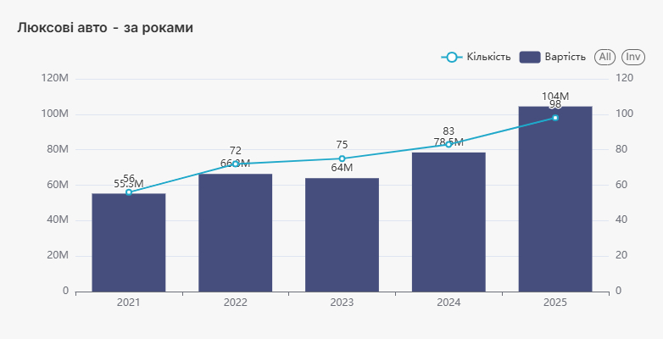
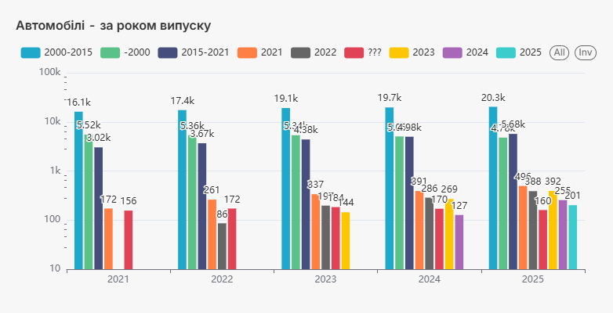
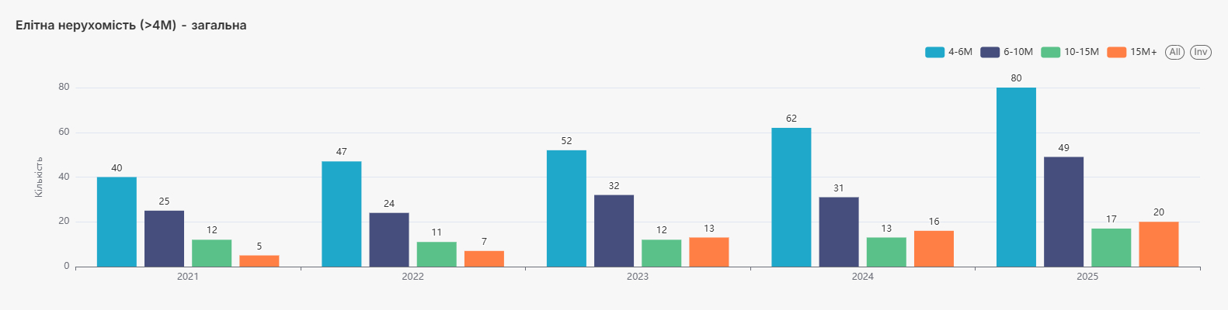
Приклад аналізу транспортних засобів та елітної нерухомості суб’єктів декларування
Одеської області по роках:

Slide 23
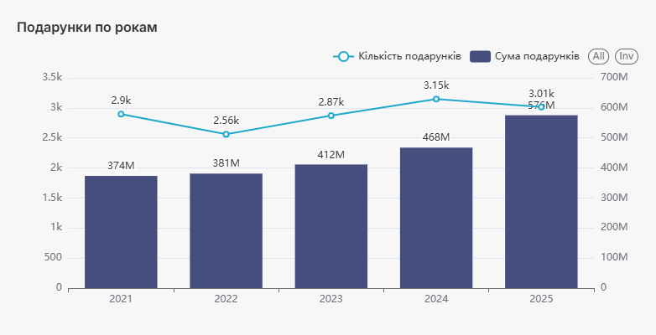
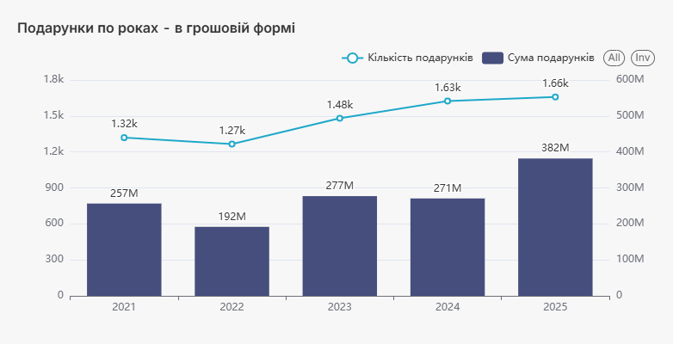
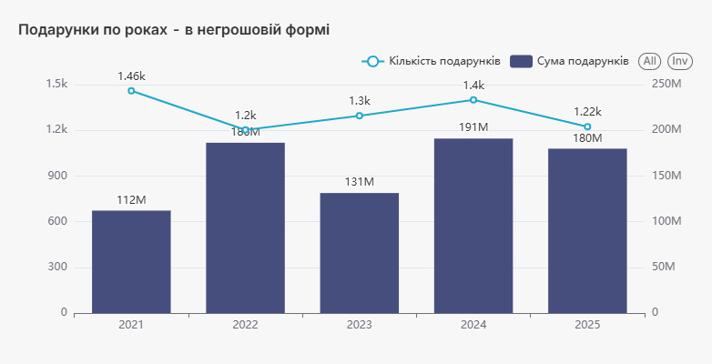
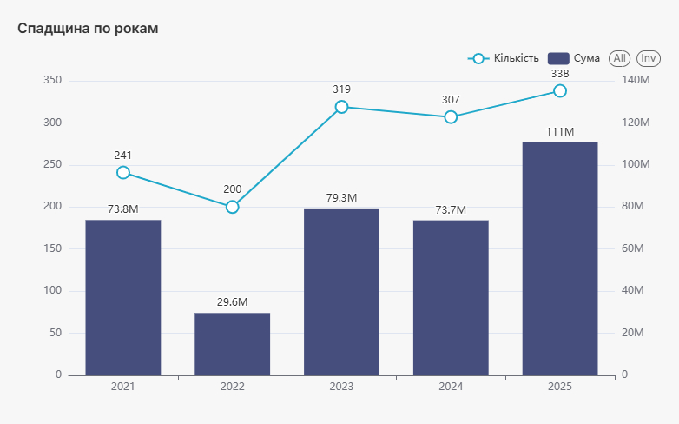
Приклад аналізу подарунків та спадщини отриманих суб’єктами декларування
Одеської області по роках:

Slide 24
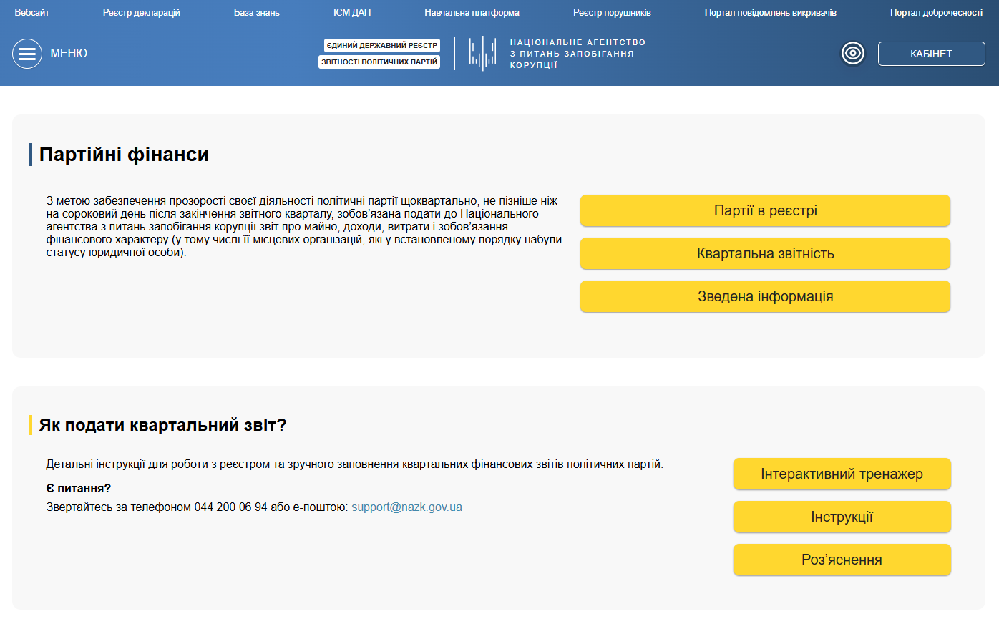
Єдиний державний реєстр звітності політичних партій про майно, доходи, витрати і зобов'язання фінансового характеру

Slide 25
Єдиний державний реєстр звітності політичних партій про майно, доходи, витрати і зобов'язання фінансового характеру
Перелік політичних партій зареєстрованих в Реєстрі
Звіти політичних партій
Зведена інформація щодо фінансових надходжень та витрат політичних партій та їх місцевих осередків

Slide 26
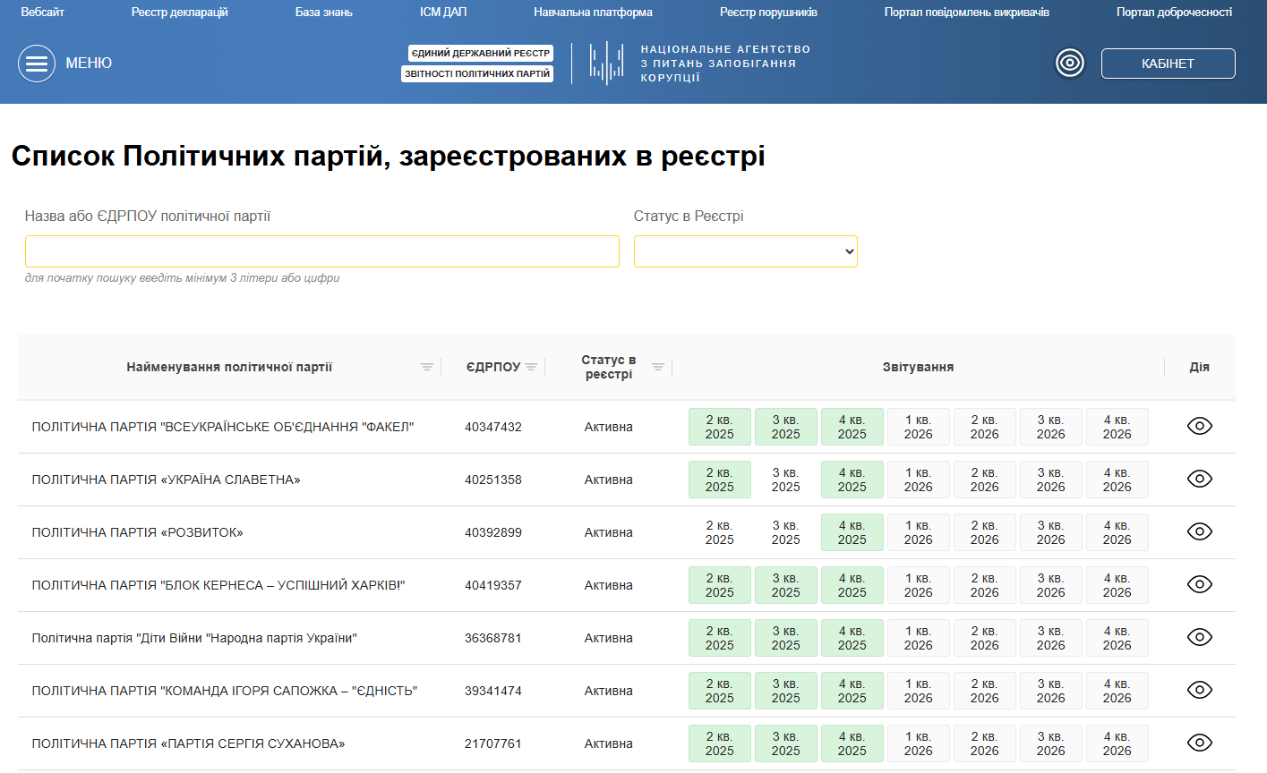
Список Політичних партій, зареєстрованих в реєстрі
Перегляд списку політичних партій, зареєстрованих в реєстрі, з можливістю пошуку за назвою або кодом ЄДРПОУ, статусом в реєстрі, а також відомості щодо звітування.
Пошук та фільтри
Сортування
Інформація про звітування
Перехід до звіту політичної партії
Перехід до публічного профілю політичної партії

Slide 27
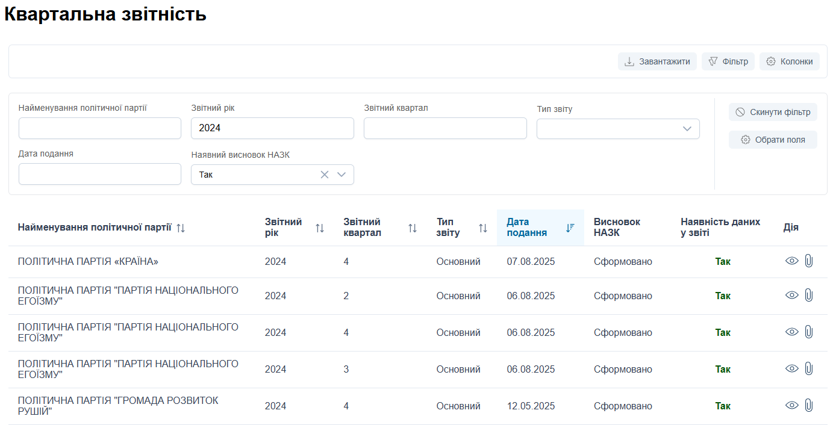
Квартальна звітність
Перегляд списку звітів політичних партій, з можливістю пошуку за розширеними фільтрами, швидким переходом до перегляду звіту та висновку за результатами перевірки
Пошук та фільтри
Перегляд звіту
Перегляд висновку

Slide 28
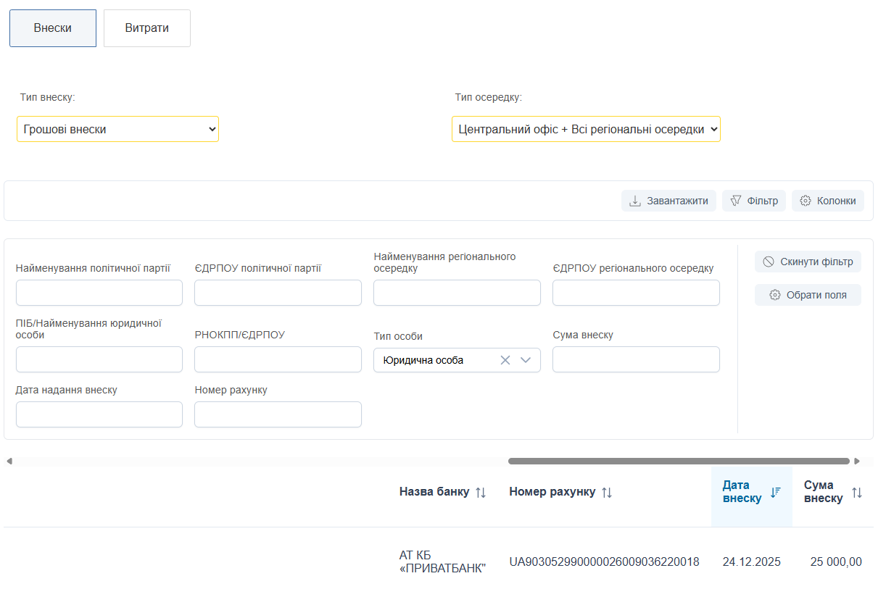
Перегляд зведеної інформації
Можливість перегляду надходжень та витрат щодо всіх або конкретної політичної партії чи місцевого осередку з можливістю розширеної фільтрації та вивантаження даних
Вибір перегляду внесків або надходжень
Фільтри
Кнопки вивантаження даних, налаштування відображення фільтрів та колонок таблиці
Інформація про надходження або витрати (залежно від обраних фільтрів) у табличній формі

Slide 29
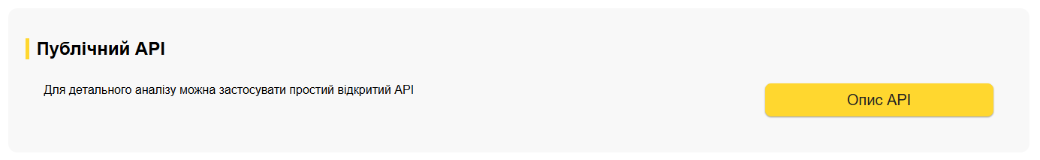
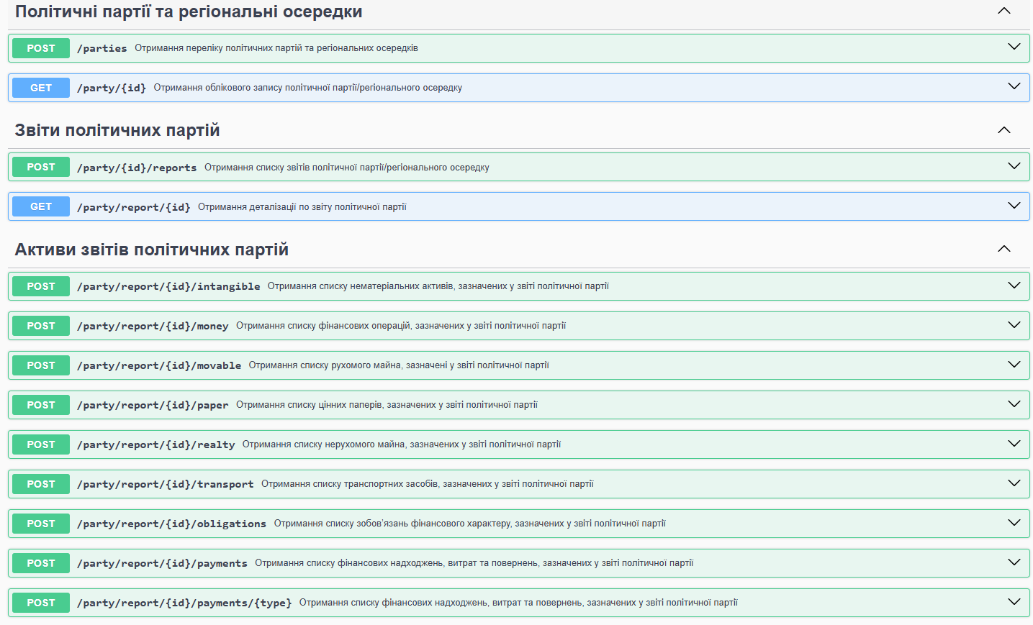
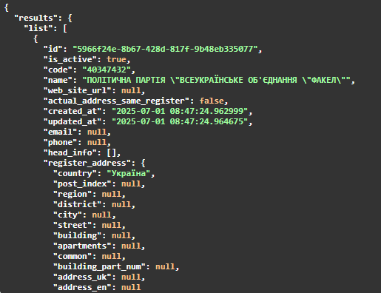
Публічний API
Можливість отримання публічної інформації щодо політичних партій їх місцевих осередків та їх звітності в машинозчитувальному форматі з метою їх подальшої обробки програмними засобами

Slide 30
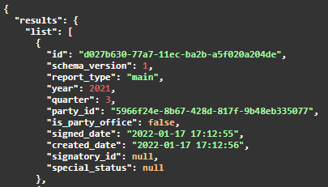
Можливості публічного API
Основні:
1. Отримання переліку політичних партій та регіональних осередків;
2. отримання відомостей з публічного профілю політичної партії/регіонального осередку;
3. отримання списку звітів політичної партії/регіонального осередку;
4. отримання детальної інформації по звіту політичної партії.
Додаткові можливості з отримання відомостей по розділах звіту, зокрема щодо:
1. Нематеріальних активів;
2. фінансових операцій;
3. рухомого майна;
4. цінних паперів;
5. нерухомого майна;
6. транспортних засобів;
7. зобов'язань фінансового характеру;
8. фінансових надходжень, витрат та повернень.

Slide 31
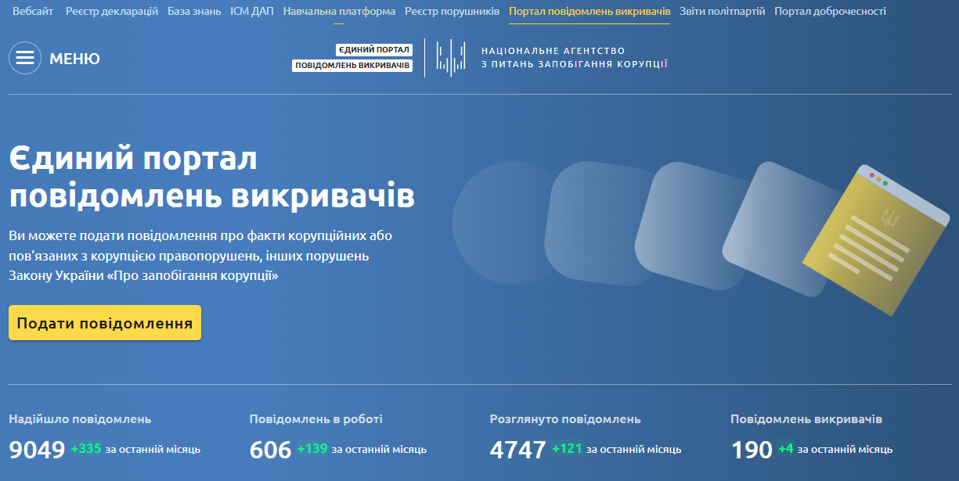
Єдиний портал повідомлень викривачів

Slide 32
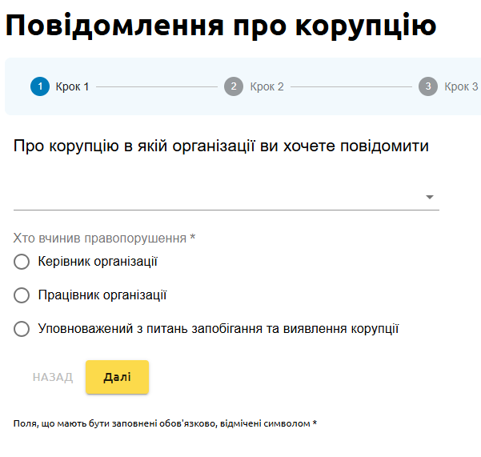
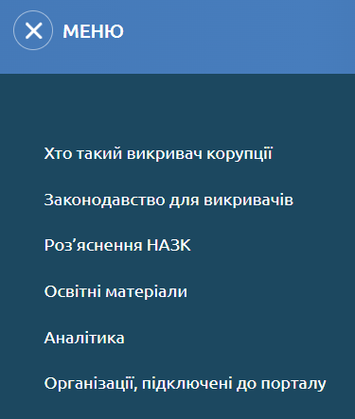
Єдиний портал повідомлень викривачів
Серед основних функціональних можливостей порталу – подача повідомленнь про факти корупційних або пов’язаних з корупцією правопорушень, ознайомлення з аналітикою розгляду повідомлень, перегляд списку підключених до порталу організацій.
Аналітична інформація
Перелік підключених до Порталу організацій

Slide 33
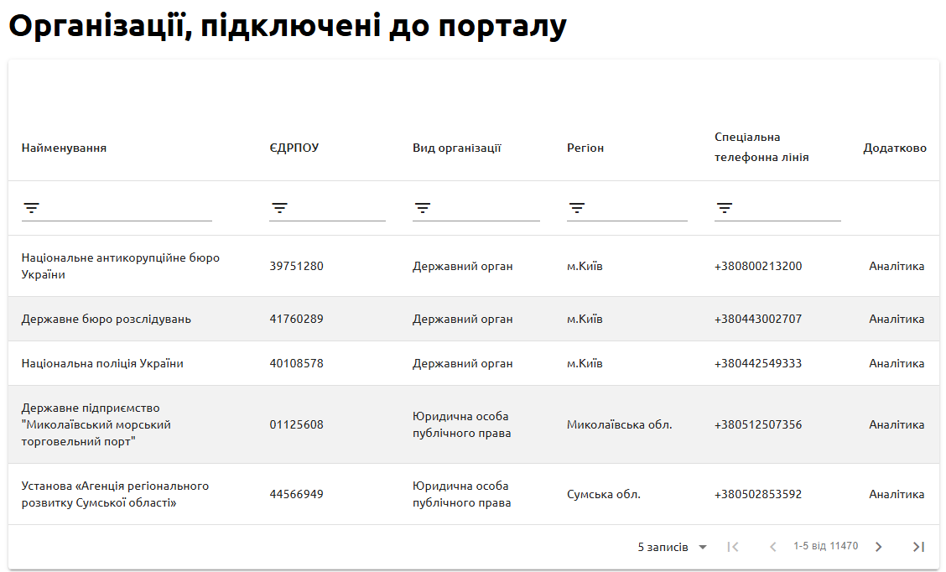
Організації, підключені до порталу
Перегляд списку організацій підключених до порталу з можливістю пошуку та фільтрації (в тому числі за регіоном), швидкий перехід до аналітики щодо розгляду повідомлень організацією
Фільтри та пошук
Перехід на сторінку аналітики даної організації

Slide 34
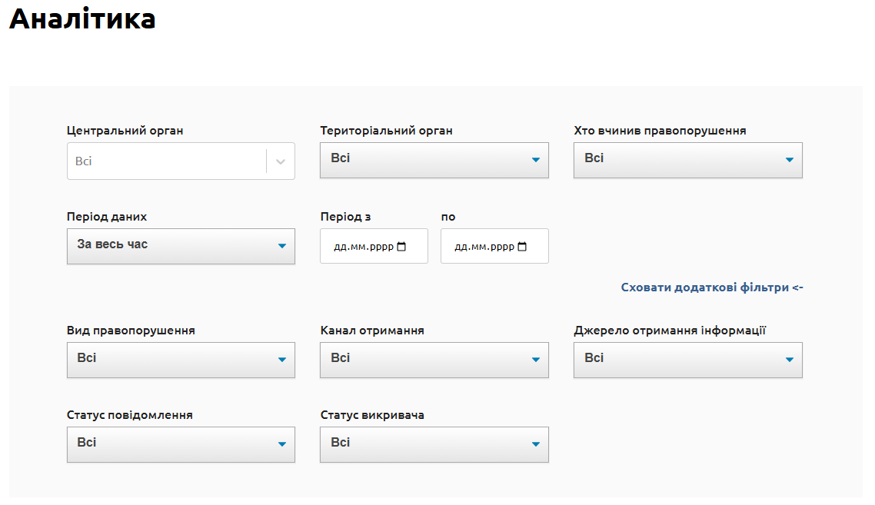
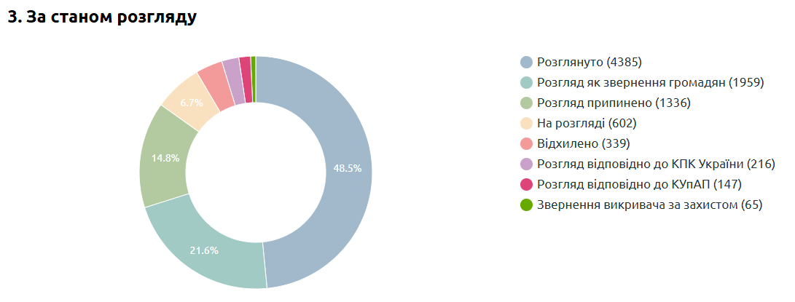
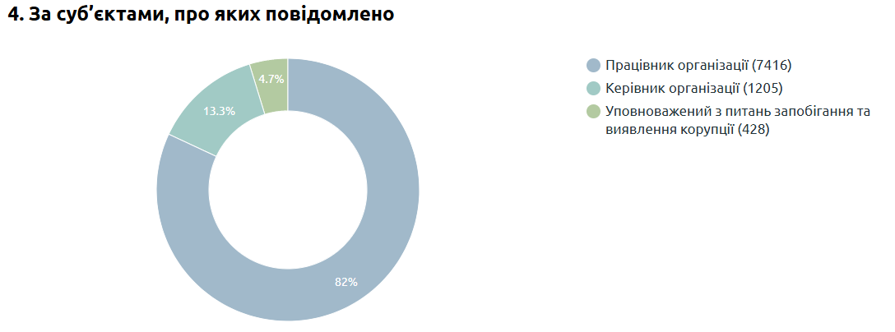
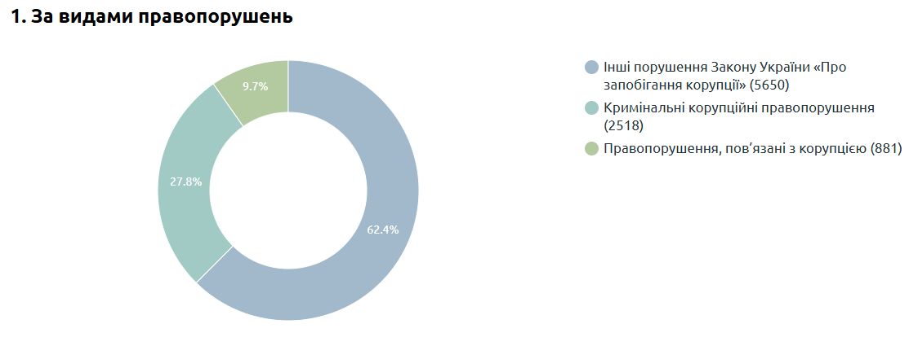
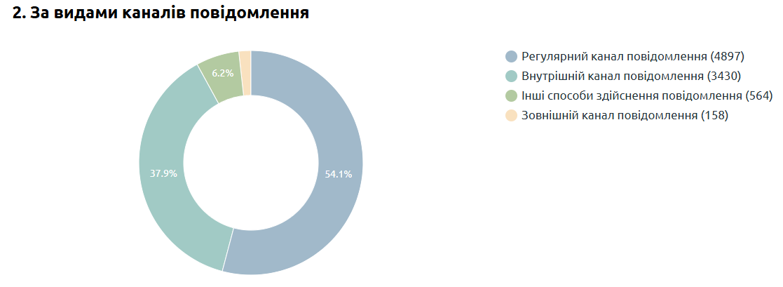
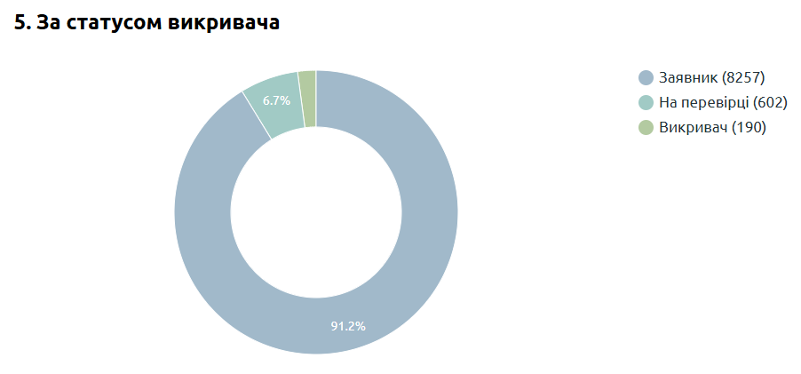
Аналітика
Перегляд аналітичної інформації щодо розгляду повідомлень всіма або обраною організацією
Фільтри (можливість фільтрувати аналітичні дані з розширеними параметрами)

Slide 35
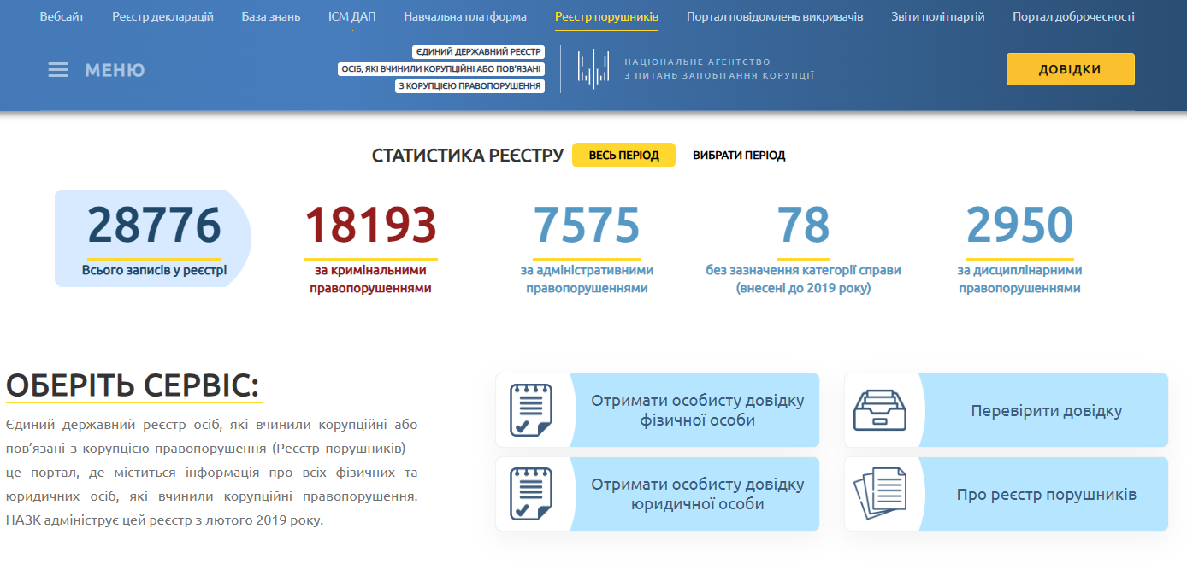
Єдиний державний реєстр осіб, які вчинили корупційні або пов’язані з корупцією правопорушення (Реєстр порушників)

Slide 36
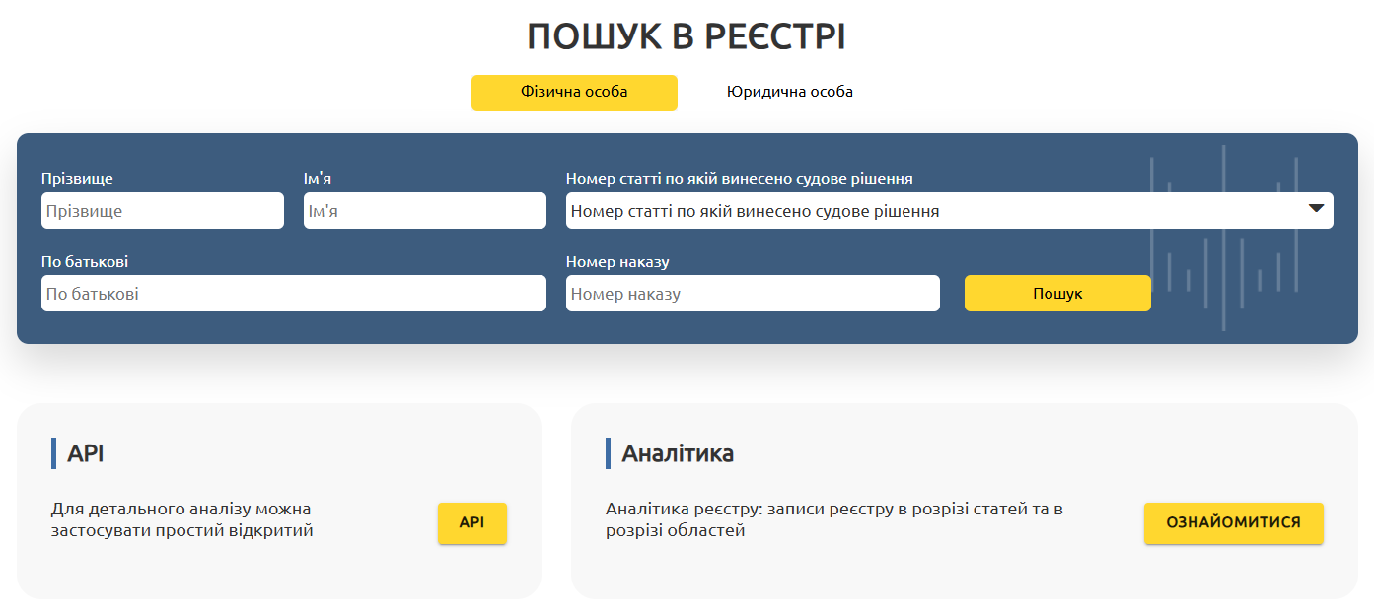
Єдиний державний реєстр осіб, які вчинили корупційні або пов’язані з корупцією правопорушення (Реєстр порушників)
У Реєстрі представлена статистична інформація за весь або обраний період часу, зокрема щодо загальної кількості записів у Реєстрі, а також стосовно окремих правопорушень: кримінальних, адміністративних чи дисциплінарних.
Наявні функції пошуку юридичних або фізичних осіб у Реєстрі, перевірки отриманих з Реєстру довідок на достовірність, публічного API, а також інші аналітичні функції.
Пошук записів в Реєстрі порушників
Публічний API
Аналітика

Slide 37
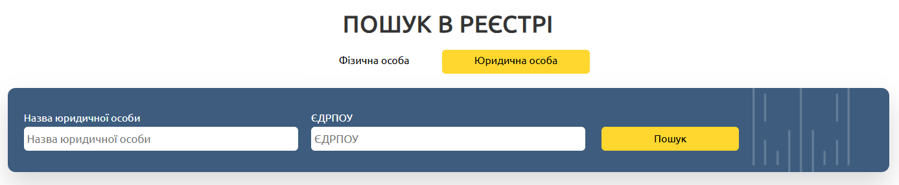
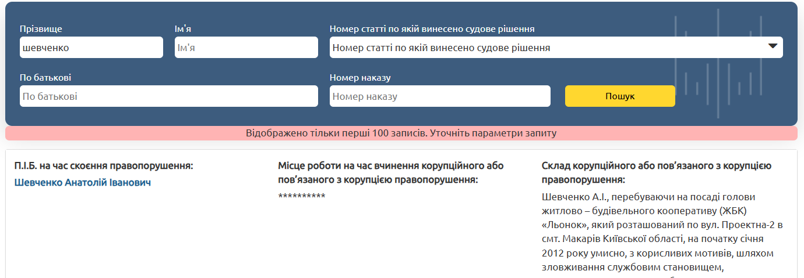
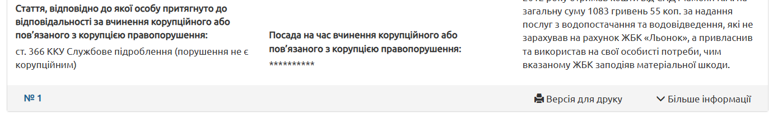
Пошук наявності запису про фізичну або юридичну особу в Реєстрі
Пошук можна здійснити за прізвищем, ім’ям та по батькові фізичної особи або найменуванням та кодом ЄДРПОУ для юридичної особи
Результати пошуку
Можливість швидкого друку
Перегляд розширеної інформації

Slide 38
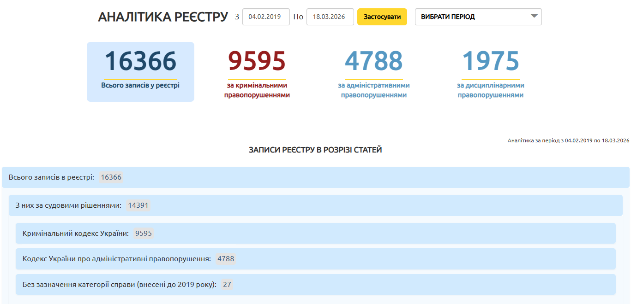


Аналітика Реєстру
Обрання періоду за який буде відображено аналітичні дані
Кількість записів в Реєстрі в розрізі областей

Slide 39



Публічний API
Можливість отримання відкритих даних з Реєстру в машинозчитувальному форматі з метою їх подальшої обробки програмними засобами (як повного набору даних, так і за визначеними параметрами).

Slide 40

Публічний API (параметри пошуку)
Можливість отримання відкритих даних з Реєстру в машинозчитувальному форматі за такими параметрами:
Тип особи (фізична або юридична);
стаття, відповідно до якої особу притягнуто до відповідальності;
тип покарання (судове рішення або дисциплінарне стягнення);
сфера діяльності фізичної особи на момент скоєння правопорушення;
найменування юридичної особи на момент скоєння правопорушення;
прізвище, ім’я, по батькові особи (на момент скоєння правопорушення);
код ЄДРПОУ юридичної особи;
організаційно-правова форма юридичної особи.

Slide 41

Реєстр прозорості

Slide 42

Реєстр прозорості
Реєстр прозорості — це інформаційно-комунікаційна система, яка забезпечує збирання, накопичення, облік та публічне відображення інформації про суб'єктів лобіювання (фізичних та юридичних осіб) та їхню звітність.

Slide 43


Пошук відомостей про суб’єктів лобіювання за назвою компанії, ПІБ фізичної особи або за кодом ЄДРПОУ / РНОКПП
Пошук відомостей
Розширений пошук
Розширені фільтри
Результати пошуку
Можливість перегляду у форматі json

Slide 44

Аналіз картки суб'єкта лобіювання
При перегляді публічного профілю суб'єкта лобіювання доступна така ключова інформація:
Статус: Діючий, призупинений чи припинений.
Сфери лобіювання: Сфери у яких суб’єкт здійснює лобіювання.
Контактні дані: Офіційні телефони та адреси електронної пошти.
Звітність: Розділ, де публікуються звіти про лобістську діяльність.

Slide 45



Детальна статистика
У розділі доступна агрегована інформація, представлена у вигляді графіків та діаграм. Інформація поділена на декілька дашбордів, зокрема: Статистика лобіювання, статистика у розрізі сфер, тощо.
Фільтр періоду

Slide 46

Публічний АРІ
Для автоматизованого аналізу великих масивів даних передбачено публічний АРІ, дані з якого отримуються у машинозчитувальному форматі JSON.

Slide 47


Публічний АРІ
Для використання можливостей АРІ, на сторінці АРІ у реєстрі представлений опис необхідної інформації про ендпоїнти, результати відпрацювання запитів та можливі помилки у його роботі.
Також на сторінці представлений опис довідників, які використовуються в реєстрі.

Slide 48

Інформаційна система
моніторингу реалізації державної
антикорупційної політики

Slide 49


Інформаційна система моніторингу реалізації державної антикорупційної політики
Інформаційна система моніторингу реалізації державної антикорупційної політики забезпечує відображення ключової інформації про результати реалізації антикорупційної політики України, зокрема про стан та динаміку реалізації антикорупційних стратегій та державних антикорупційних програм, ухвалених на певний період.
Перехід на сторінку детальної інформації про виконання заходу

Slide 50



Аналіз виконання заходів ДАП окремими органами влади, підприємствами, установами та організаціями
Розширена таблиця виконання заходів
Фільтри

Slide 51


Зведена загальна інформація про виконання заходів програми в розрізі напрямків, проблем та оср
Пошук та фільтри
Вивантаження у форматі .xlsx
Перехід до детальної інформації про виконання заходу

Slide 52


Детальна інформація про виконання заходу
Можливість завантажити інформацію про виконання заходу у форматі .pdf

